Slide 1


Văn học
Đề tài : Truyện: Cáo, Thỏ và Gà Trống
Tiết: Đa số trẻ đã biết
Lứa tuổi : 4 – 5 tuổi (MGN B2)
Số trẻ : 20 – 25 trẻ
Thời gian : 25 - 30 phút
Giáo viên : Nguyễn Thị Thu Thảo
Ngày dạy: 12/11/2018

Slide 2
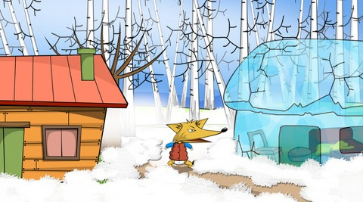

Vè: Cáo Thỏ

Slide 3

Trò chơi: Ghép tranh

Slide 4
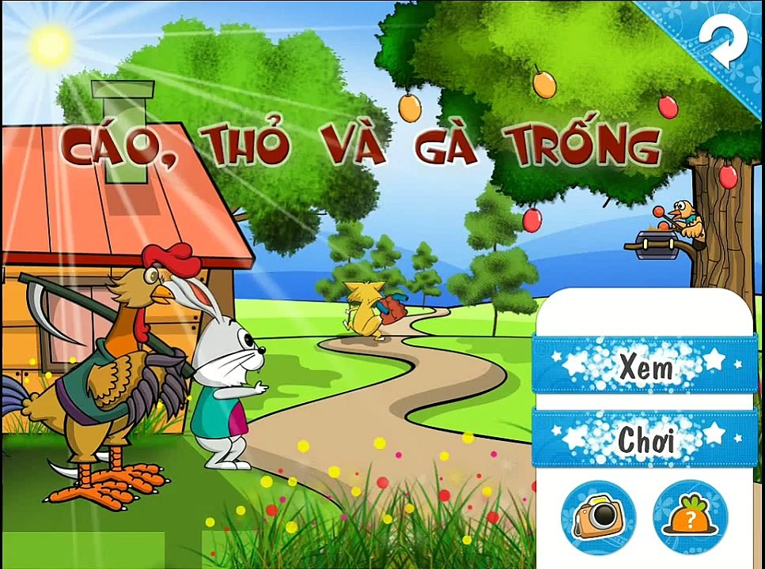

Slide 5


